Slide 1
А. С. Грибоедов «Горе от ума»
Подготовка к ЕГЭ по литературе

Slide 2
комедия
Как А. С. Грибоедов определил жанр своей пьесы «Горе от ума»?
Проверь себя

Slide 3
Скалозуб
Все по-разному реагировали на падение Молчалина с лошади. Укажите автора реплики: «Взглянуть, как треснулся он, грудью или в бок?»
Проверь себя

Slide 4
Репетилов
К какому герою комедии Грибоедова «Горе от ума» в сцене разъезда гостей с бала обращается Скалозуб, говоря:
«Избавь. Учёностью меня не обморочишь,
Скликай других, а если хочешь,
Я князь-Григорию и вам
Фельдфебеля в Вольтеры дам.
Он в три шеренги вас построит,
А пикните, так мигом успокоит»?
Проверь себя

Slide 5
Софья
Кто из героев комедии А. С. Грибоедова «Горе от ума» так отзывается о Чацком: «Унизить рад, кольнуть; завистлив, горд и зол!»?
Проверь себя

Slide 6
Укажите героев комедии Грибоедова «Горе от ума», которые участвуют в следующем диалоге:
…Сказал бы я, во-первых, не блажи,
Именьем, брат, не управляй оплошно,
А главное, поди-тка послужи.
- …Служить бы рад, прислуживаться тошно.
Фамусов, Чацкий
Проверь себя

Slide 7
Определите героя комедии Грибоедова «Горе от ума» по характеристикам, данным ему другими персонажами произведения:
Известный человек, солидный,
И знаков тьму отличья нахватал;
Не по летам и чин завидный,
Не нынче-завтра генерал.
Скалозуб
Хрипун, удавленик, фагот,
Созвездие манёвров и мазурки…
Проверь себя

Slide 8
К кому обращена реплика Фамусова:
«Вы повели себя исправно
Давно полковники, а служите недавно»?
Скалозубу
Проверь себя

Slide 9
Кто из действующих лиц комедии так отзывается о книгах:
И в чтенье прок-от не велик:
Ей сна нет от французских книг,
А мне от русских больно спится?
Фамусов
Проверь себя

Slide 10
К кому из персонажей комедии обращена реплика Фамусова:
Друг! Нельзя ли для прогулок
Подальше выбрать закоулок?
Молчалину
Проверь себя

Slide 11
Кто из героев комедии Грибоедова «Горе от ума» является первоисточником слуха о сумасшествии Чацкого?
Софья
Проверь себя

Slide 12
Какой герой комедии Грибоедова «Горе от ума» высказывает сомнение в сумасшествии Чацкого, говоря:
Ну, все, так верить поневоле,
А мне сомнительно
Горич
Проверь себя

Slide 13
В одном из своих писем Грибоедов писал: «…В моей комедии 25 глупцов на одного здравомыслящего человека, и этот человек разумеется в противуречии с обществом, его окружающим…» О ком из персонажей комедии идёт речь?
Чацкий
Проверь себя

Slide 14
На упрёк какого героя комедии «вы слишком откровенны» Софья отвечает:
Откуда скрытность почерпнуть!
Готова я была в окошко к вам прыгнуть.
Да что мне до кого? До них? До всей вселенны?
Смешно? – пусть шутят их; досадно? – пусть бранят
Молчалин
Проверь себя

Slide 15
К кому обращена реплика Чацкого:
Помилуйте, мы с вами не робяты,
Зачем же мнения чужие только святы?
Молчалин
Проверь себя

Slide 16
Кто из героев комедии называет себя «членом тайного собранья»?
Репетилов
Проверь себя

Slide 17
В бланк ответа впишите термин, обозначающий тип развёрнутого высказывания
монолог
Проверь себя

Slide 18
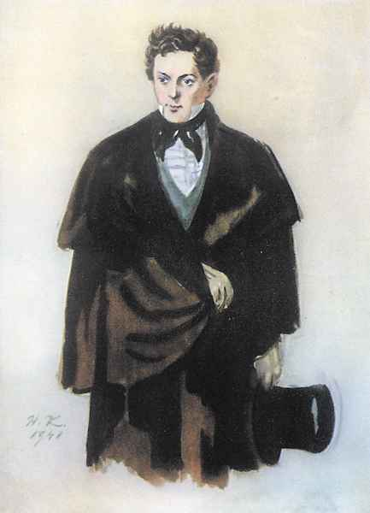
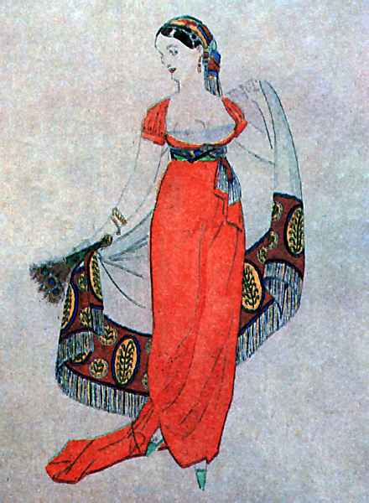
Как в литературоведении классифицируют (по тематическому принцип) тип конфликта пьесы «Горе от ума», связанный с сюжетной линией Софья – Молчалин – Чацкий?
любовный
Проверь себя

Slide 19
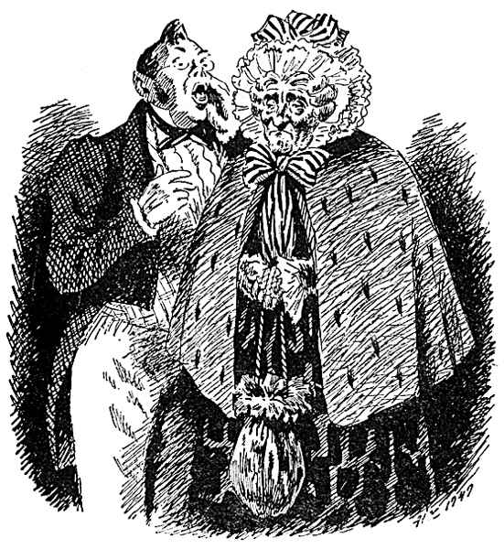
Софья, Фамусов, Чацкий – главные герои комедии. А как в литературоведении называют таких персонажей, как Лиза, Репетилов, князья Тугоуховские?
второстепенные
Проверь себя

Slide 20
реализма
По совокупности художественных признаков пьесу Грибоедова «Горе от ума» следует отнести к литературе романтизма, классицизма, модернизма или реализма?
Проверь себя

Slide 21
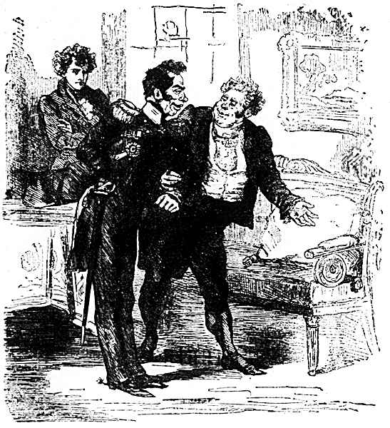
Укажите название литературного направления 18 века, традицию которого продолжил А. С. Грибоедов, наделяя некоторых героев своей реалистической пьесы «говорящими» фамилиями?
классицизм
Проверь себя

Slide 22
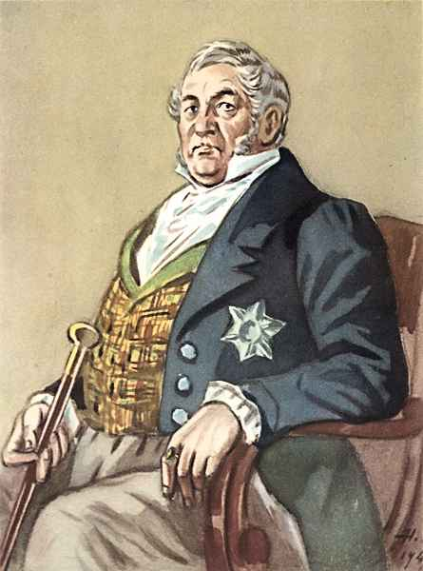
К какому средству иносказательной выразительности прибегает Фамусов, уподобляя гроб ларчику, «где ни стать, ни сесть»?
метафора
Проверь себя

Slide 23
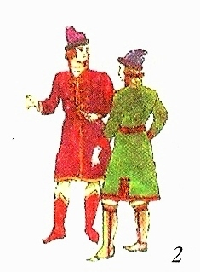
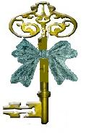
Укажите термин, которым обозначают устаревшие слова «кафтан», «ключ» (знак отличия)?
Архаизм (историзм)
Проверь себя

Slide 24
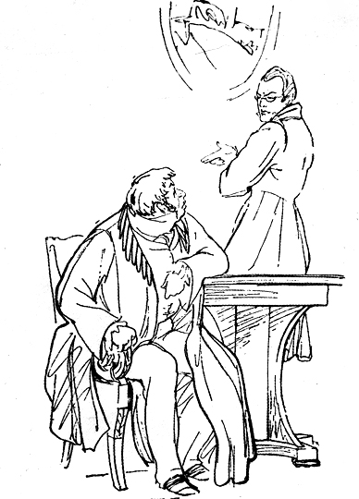
Фамусов, раздосадованный желанием Чацкого говорить только о Софье, восклицает: «Пять тысяч раз твердит одно и то же!» Как называется этот приём?
гипербола
Проверь себя

Slide 25
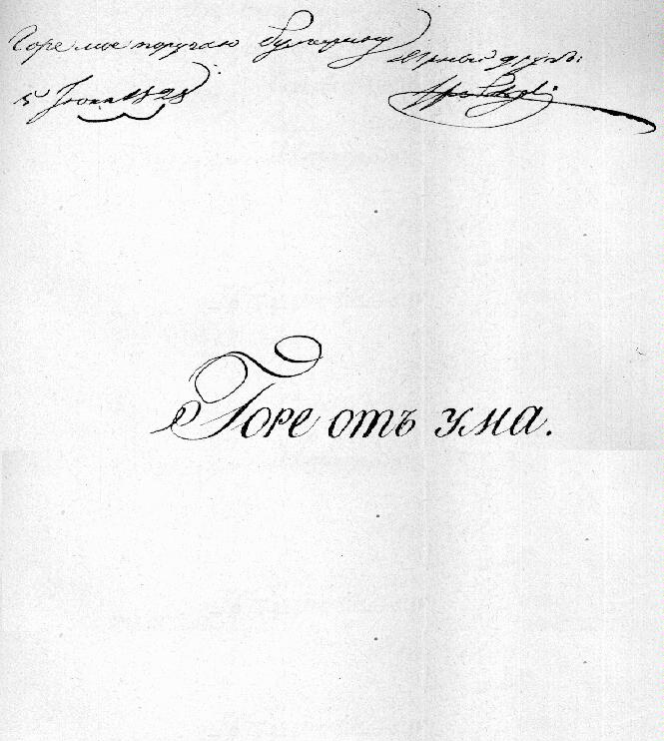
Укажите название рода литературы, к которому принадлежит пьеса Грибоедова «Горе от ума»
драма
Проверь себя

Slide 26
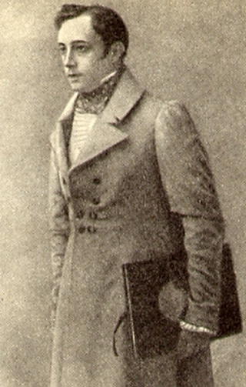
Кому из героев принадлежат афоризмы: «В мои лета не должно сметь свои суждения иметь», «Частенько там мы покровительство находим, где не метим», «В чинах мы небольших»?
Молчалину
Проверь себя

Slide 27
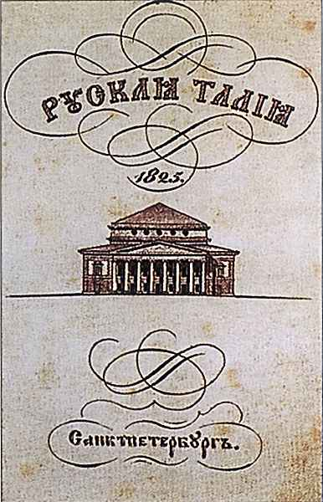
Укажите термин, которым в литературе обозначают авторские пояснения в тексте пьесы: «Целует руку», «Уходит».
ремарки
Проверь себя

Slide 28
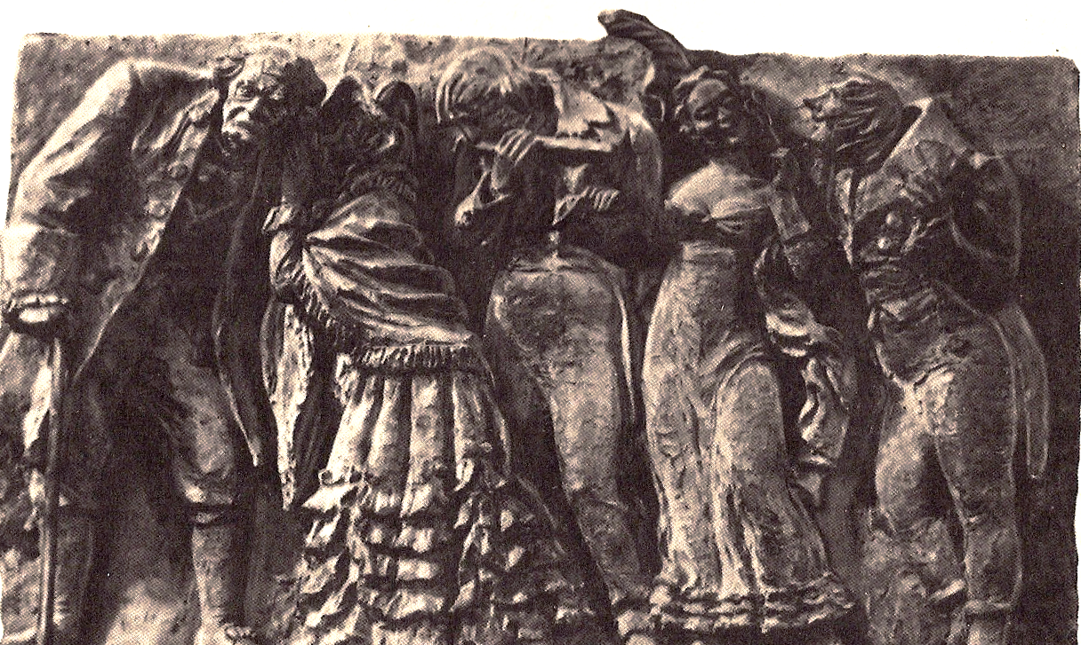
Как называют созвучие концов стихотворных строк:
А кем из них я дорожу?
Хочу – люблю, хочу – скажу.
рифма
Проверь себя

